Slide 1
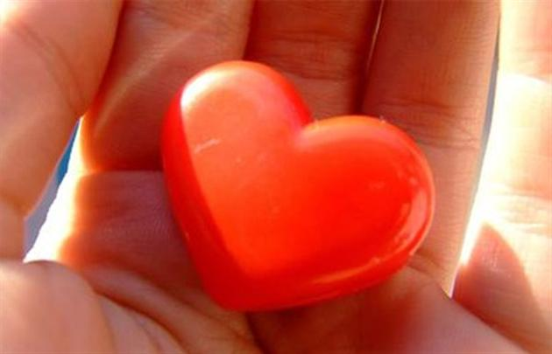

Slide 2

Артикуляційні вправи

Slide 3
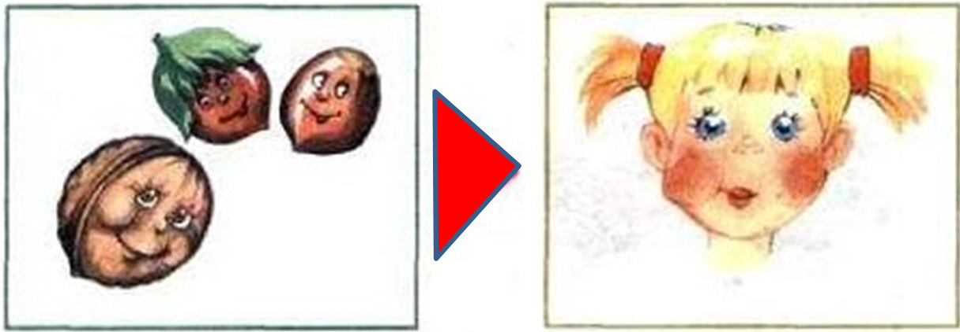
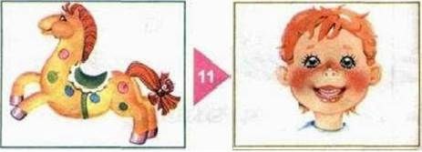
“Веселий ротик”

Slide 4
“Веселий ротик”
А
О
У
Е
І
И

Slide 5
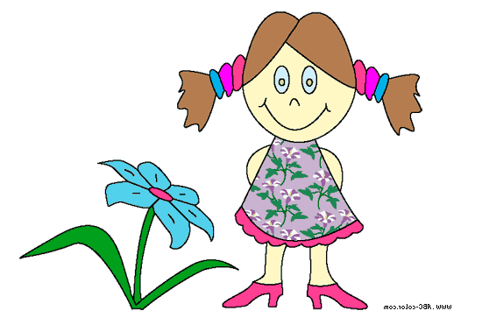
“Веселий ротик”
Ой, збирала Маргаритка
маргаритки на горі.
Розгубила Маргаритка
Маргаритки у дворі.

Slide 6

“ Пазли”

Slide 7

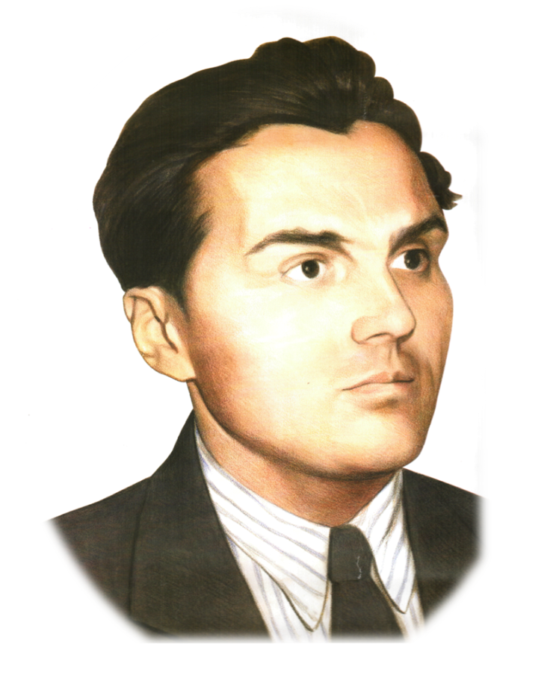
Василь Сухомлинський
( 1918 – 1970 )

Slide 8

Живи, добро зв..ршай,
Та нагород за це не в..магай.
Хай ож..ває істина ст..ра:
“Люд..на
починається з добра!”

Slide 9

Тема уроку
Людина
починається
з добра

Slide 10
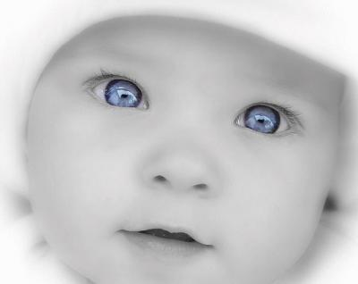


Slide 11
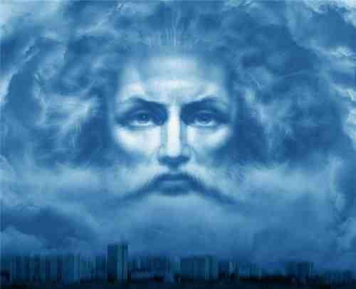

Slide 12
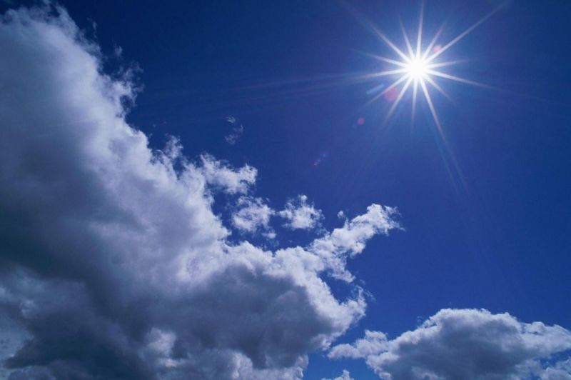

Slide 13
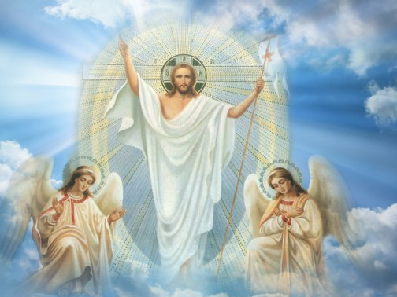

Slide 14
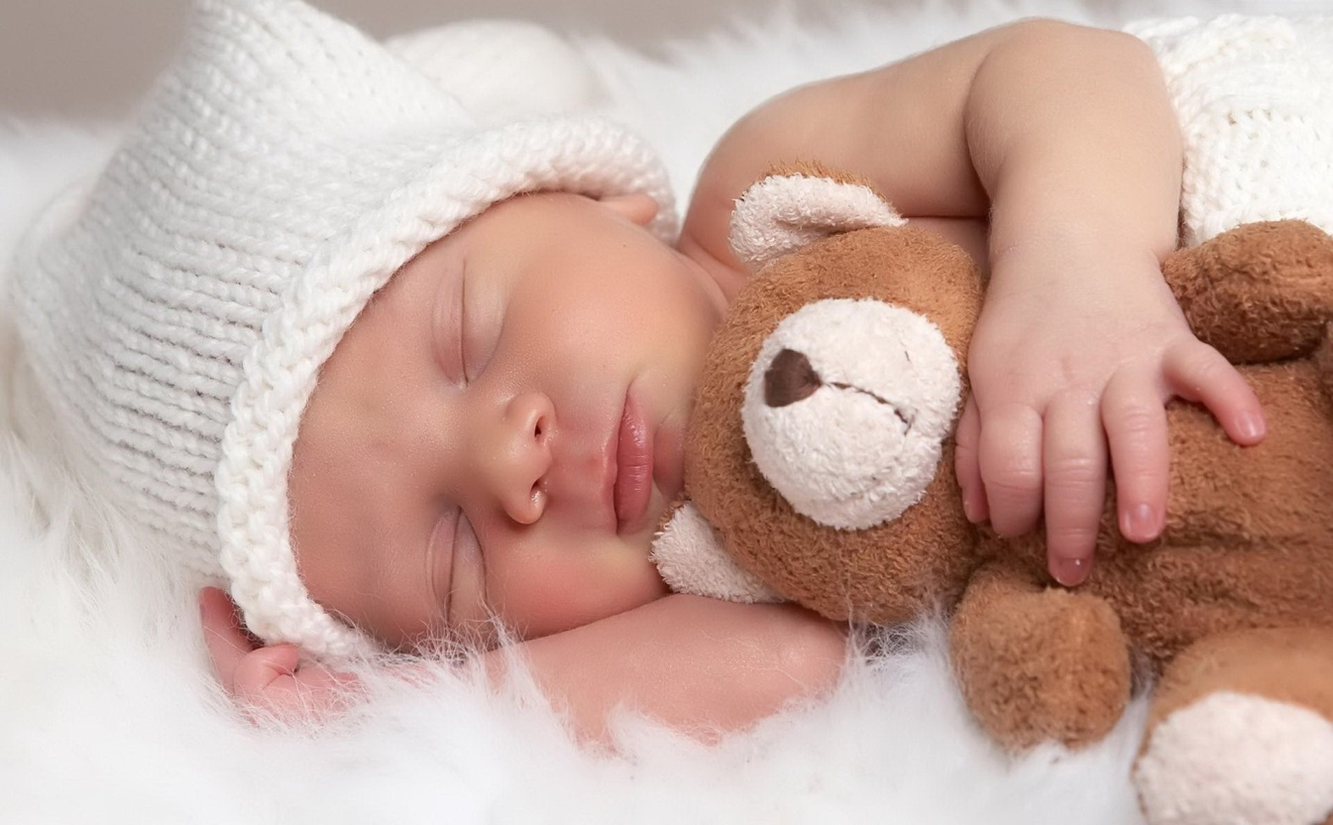

Slide 15
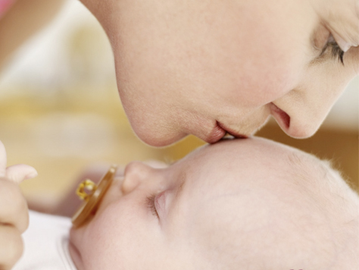

Slide 16
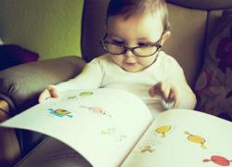

Slide 17
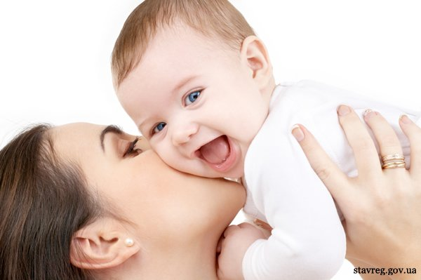

Slide 18
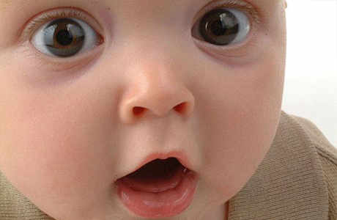

Slide 19
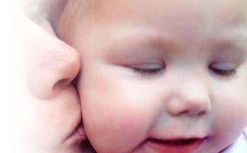

Slide 20
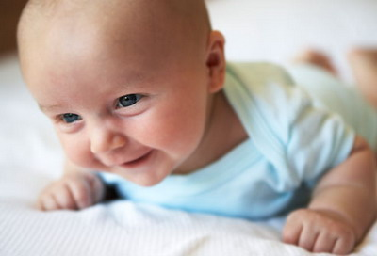

Slide 21
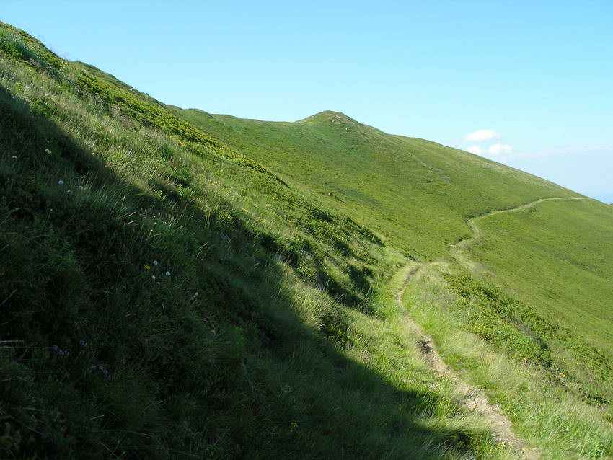

Slide 22

Зупинка 1
“Підкажи словечко”
Життя дається людині на … діла.
Хто людям … бажає, той і собі має.
Не одяг звеличує людину, а … справи.

Slide 23

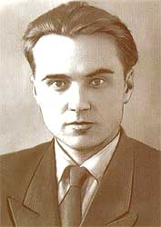
Куб
Твори
Учитель
Директор

Slide 24

Зупинка 2
“Поетична”

Slide 25

Зупинка 3
“Літературна вікторина”
“Щоб метелик
не вколовся”

Slide 26
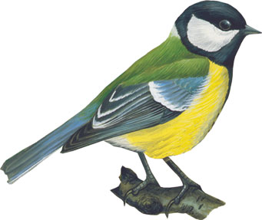
Зупинка 3
“Літературна вікторина”
“Чого синичка плаче?”

Slide 27
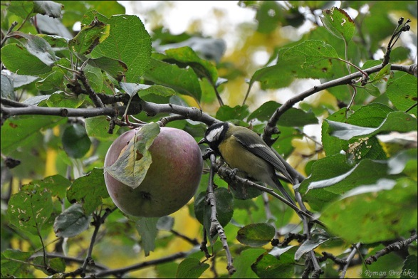
Зупинка 3
“Літературна вікторина”
“Яблуко в
осінньому
саду”

Slide 28
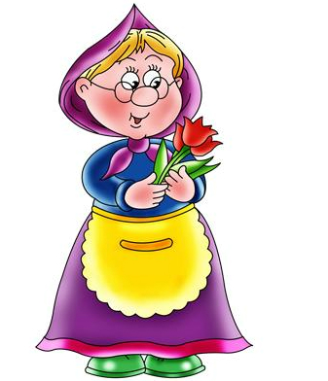
Зупинка 3
“Літературна вікторина”
“А хто ж Вам казку розповідає, бабусю?”

Slide 29
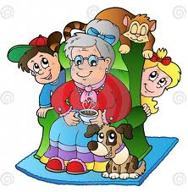
Зупинка 4
“Допомога стареньким”

Slide 30


Slide 31
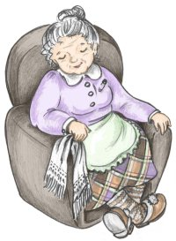

Slide 32

Зупинка 5
“Відпочинкова”

Slide 33

Зупинка 6
“Читайлики”
Завдання:
Навчитися виразно
читати.
2. Дати відповідь на
поставлене питання
в кінці тексту.

Slide 34

Зупинка 7
“Незавершене речення”

Slide 35

Хто людям
добра бажає, той і собі має.

Slide 36

Зупинка 8
“Казкова”

Slide 37


Slide 38
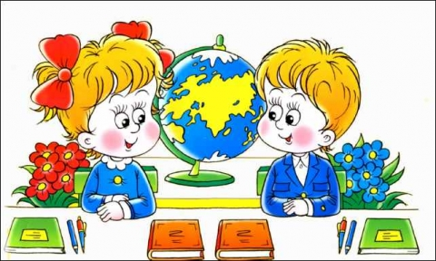

Slide 39

Зупинка 9
“Дерево життя”

Slide 40

Зупинка 10
“Підсумок”
“Пам’ятайте, любі діти,
Істина така проста!
Найцінніше в цілім світі –
Це любов і доброта!”

